Slide 1
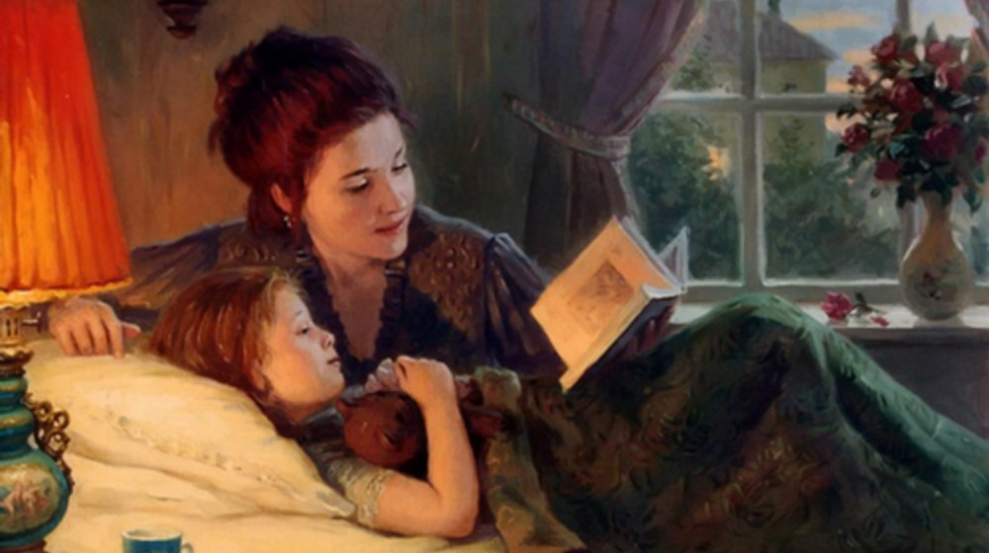
Муниципальное автономное дошкольное образовательное учреждение - детский сад №8 «Огонёк» города Сургута
Тема: «Чтение – лучшее семейное увлечение».
(старший дошкольный возраст от 5 до 6 лет)
Воспитатели: ОленинаЕкатеринаАлександрова Данилова Люция Мавлютовна

Slide 2
Паспорт проекта:
содержание | пояснение
Название проекта | Чтение- лучшее семейное увлечение
Тип проекта | Педагогический
участники | Воспитатели, дети старшей группы и их родители
Продолжительность проектной деятельности | Долгосрочный – 4 месяца

Slide 3
Цель: | Возрождение традиций семейного чтения и развитие культуры чтения с ребенком через сотрудничество с его семьей.
Задачи: | -Приобщать детей и родителей к книжной культуре, воспитывать грамотного читателя. -Способствовать поддержанию традиций семейного чтения. -Развивать творческие способности у детей в практической деятельности. -Воспитывать бережное отношение к книге.
Этапы реализации проекта: | 1 этап - организационно-подготовительный Изучить методико-педагогическую литературу по данной теме. Составить конспекты образовательной деятельности. Разработать перспективное планирование по работе с детьми в образовательной деятельности и режимных моментах. Провести анкетирование родителей. Разработать перспективное планирование по взаимодействию с родителями. Обновить развивающую среду.

Slide 4
 | 2 этап - Основной Работа с детьми Непосредственно-образовательная деятельность: -организация уголка «Книжкин дом» в группе; -утренние беседы «Рассказ о прочитанной дома книге» (ежедневно); -игры-драматизации; -дидактические игры; -дневные литературные чтения; -создание книжных выставок; -мастерская по изготовлению книжек –малышек -организация мастерской «Книжкина больничка» -посещение детской библиотеки (филиал на базе Д/с) Работа с родителями: -наглядное информирование, -анкетирование; -родительские собрание «Семейное чтение» -Консультация для родителей «Воспитание сказкой» Родители - дети -организация выставки рисунков «Наша любимая сказка» -выставка «Вместе с книгой я расту»; -выставки детских рисунков и поделок по прочитанным произведениям; -традиции группы: «Книга напрокат» -мастер-класс « Наш любимый сказочный герой» (лепка) -поход в краеведческий музей 3 этап - Итоговый постановка спектакля «Сказка о глупом мышонке»

Slide 5
Предполагаемый результат: | Повышение интереса детей и родителей к художественной литературе. Возрождение традиции домашнего чтения. Обобщение и распространение опыта семейного воспитания по приобщению детей к художественной литературе. Повышение компетентности членов семьи в вопросах воспитания грамотного читателя.

Slide 6
Актуальность Традиции семейного чтения – очень важная часть в системе семейного воспитания. И не надо думать, что она уйдёт в прошлое потому, то есть телевизор, компьютер и прочие источники информации. Семейное чтение – это не просто способ получить информацию, это важнейший и лучший способ общения и ненавязчивого воспитания, которое и есть самое действенное. Возрождая традицию семейных чтений, мы тем самым работаем над созданием семьи читающей и думающей. Родители через семейное чтение помогают привить интерес к чтению у детей. Слушая чтение взрослого, рассматривая вместе с ним книжные иллюстрации, ребёнок активно думает, переживает за героев, предвосхищает события, устанавливает связи своего опыта с опытом других. Совместное чтение сближает взрослых и детей, стимулирует и наполняет содержанием редкие и радостные минуты духовного общения, воспитывает в ребёнке доброе и любящее сердце. Модель будет успешной тогда, когда все семьи будут считать чтение важной частью повседневной жизни и частью культуры их дома. С этой целью был разработан проект «Чтение- лучшее семейное увлечение». В ходе его реализации использовался принцип индивидуального подхода к участию родителей, разрабатывались разнообразные способы вовлечения в работу большей части семей. Одна из особенностей проводимых видов деятельности состоит в том, что дети занимаются совместно с родителями. Это позволяет: - родителям глубже понять своего ребенка. - сплотить семью через чтение художественных произведений. - вести индивидуальную работу с каждым ребенком и его семьей.

Slide 7
Работа с родителями
Родительское собрание
«Семейное чтение»

Slide 8
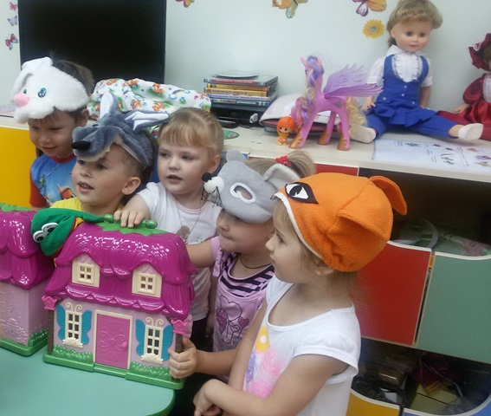
Работа с детьми
Изготовление
книжек малышек
Игры- драматизации

Slide 9
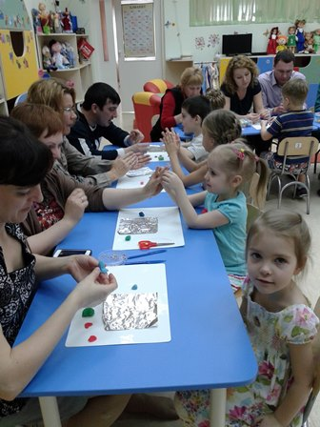
Совместная деятельность – дети, родители, воспитатели
Конкурс рисунков
«Наша любимая сказка»
Мастер –класс «Наш любимый сказочный герой» (лепка)

Slide 10
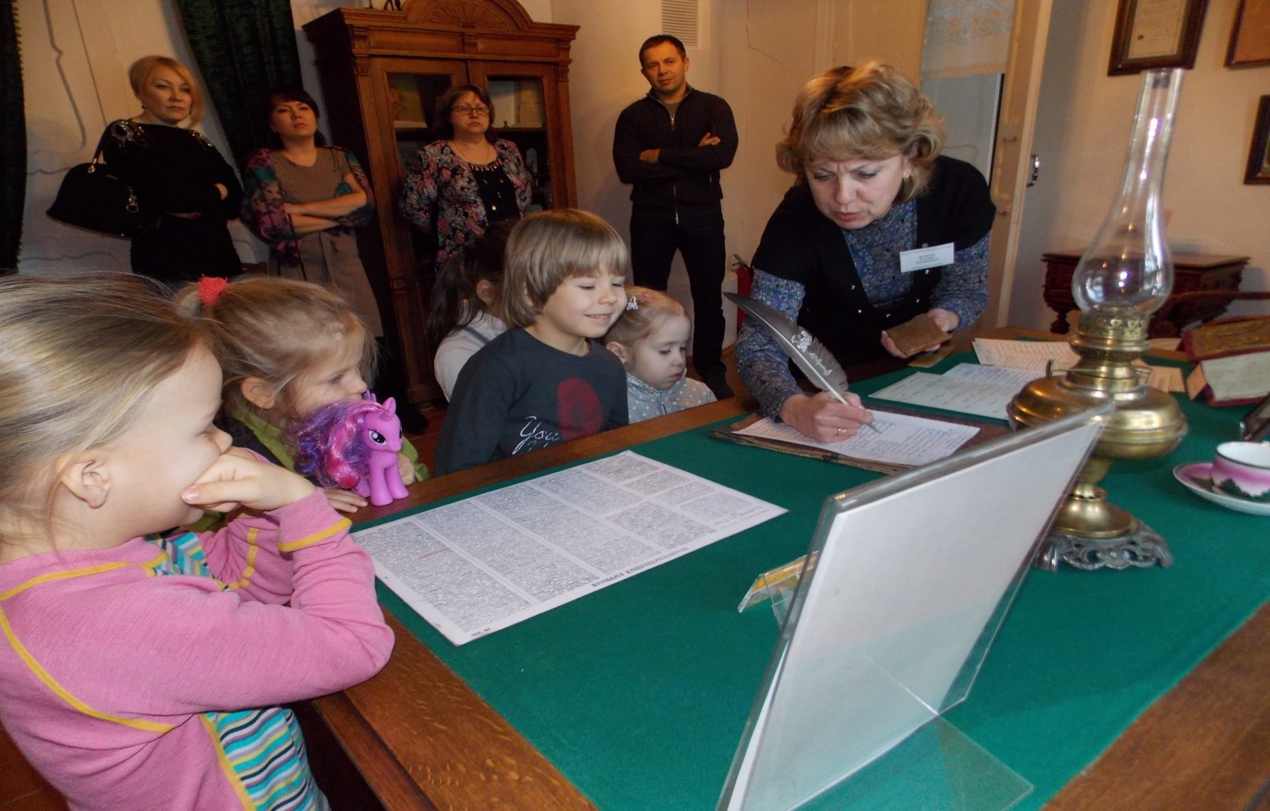
Поход в музей . Купеческая усадьба. Дом купца Г.С. Клепикова

Slide 11
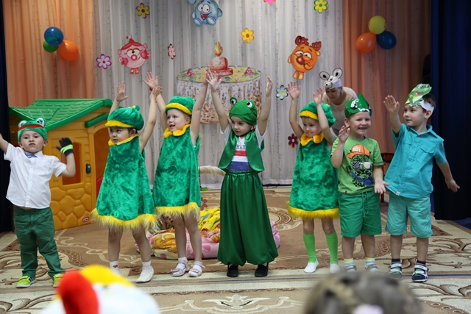
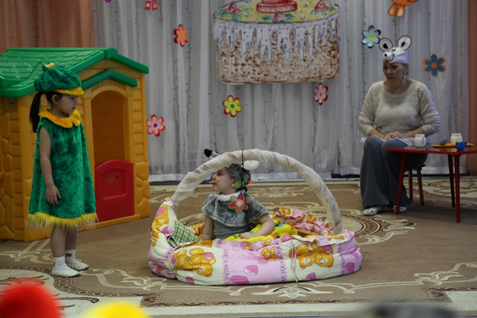
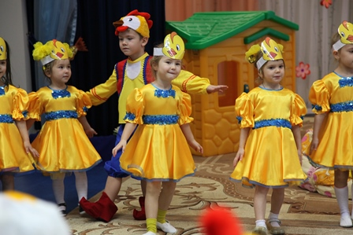
Спектакль «Сказка о глупом мышонке и его няньках»

Slide 12
В ходе реализации проекта были достигнуты следующие результаты:
повысился интерес детей и родителей к художественной литературе;
возродились традиции домашнего чтения;
был обобщен и распространен опыт семейного воспитания по приобщению детей к художественной литературе;
повысилась компетентность родителей в вопросах воспитания грамотного читателя.

Slide 13
Литература:
Алиева Т.Н., Антонова Т.В. Программа «Истоки» - М.: Просвещение, 2003 г.
Доронова Т.Н. Программа для родителей и воспитателей по формированию здоровья и развитию детей 4-7 лет. «Из детства – в отрочество».- М.: Просвещение, 2002 г.
Жукова Г.Д Родительское собрание по детскому чтению.- М: Русская школьная библиотечная ассоциация, 2007 г.
Жукова Г.Д. Семейное чтение в год семьи.- М: Русская школьная ассоциация, 2007
Канавина Г. А. Особенности деятельности библиотеки в поддержку социальной «семьи» и в сохранении традиции семейного чтения в условиях детского дома, организованного по семейному типу. - М.: Просвещение, 2000г
Международный день детской книги.- Ж.: Дошкольное образование, 2010. - №6.
Нежданова Л. И., Киченко Е. А. Работа с семьей и продвижение семейного чтения – М.: Просвещение, 1996 г.
Пименова И. П., Сластникова Л. А. Семейное чтение: Целевая программа на 2008-2010 г.
Руденко Т., Мелик – Пашаева М. Книги хорошие, книги плохие. Ж.: Дошкольное образование. 2010. - №6.
Рубан Н., Семёнова В., Смоляк АС днем рождения, писатель! Составители: сотрудники российской государственной детской библиотеки. Ж.: Дошкольное образование. 2010. - №1
Пушкин А.С. Сказки.- М.: Детская литература, 2007г.
Ушакова О.С. «Знакомим с литературой детей 5-7 лет» -М.: -2010 г

